Slide 1
对（2，1，4，3，0） 进行排序演示

Slide 2
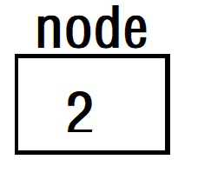
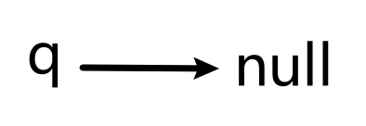
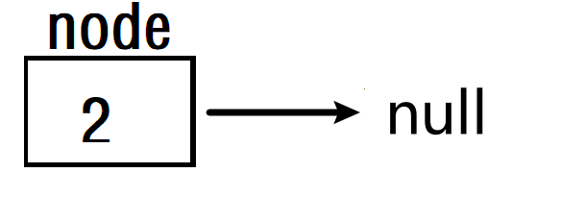
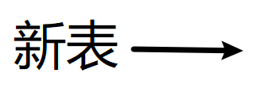
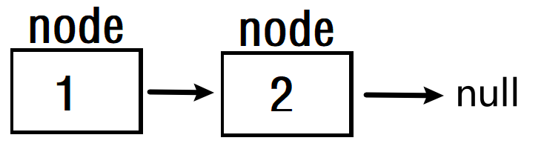
第一次排序
建立一个newnode，其数据数值等于原表
此时的q
由于q->next为空不进入判断
此时的newnode
//插入
newnode->next = q->next;
q->next = newnode;

Slide 3
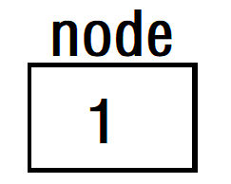
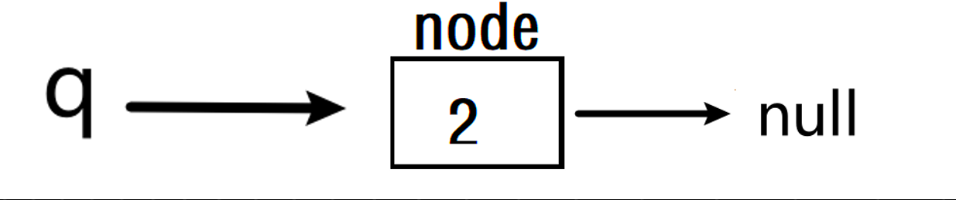

第二次排序
建立一个newnode，其数据数值等于原表
此时的q
由于q->next不为空开始判断
q->next->data.score < newnode->data.score;
q = q->next;
此时的newnode
本次判断过后q的位置没有变化
//插入

Slide 4
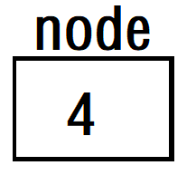
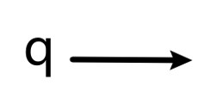
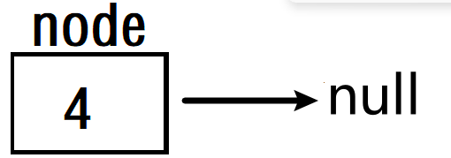
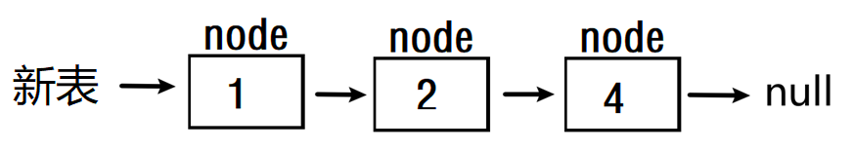
第三次排序
建立一个newnode，其数据数值等于原表
此时的q
由于q->next不为空开始判断
此时的newnode
本次判断过后q指向的位置变化为2
//插入

Slide 5
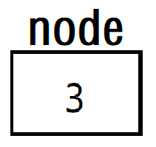
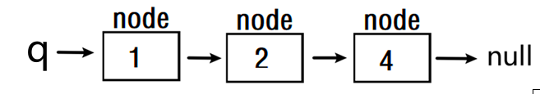
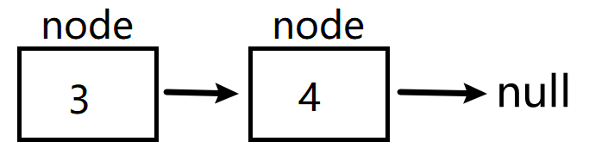
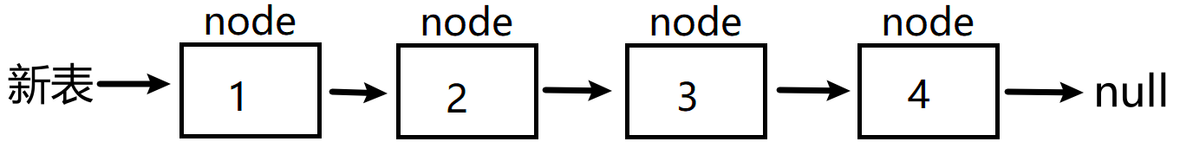
第四次排序
建立一个newnode，其数据数值等于原表
此时的q
由于q->next不为空开始判断
此时的newnode
本次判断过后q指向的位置变化为2
//插入

Slide 6
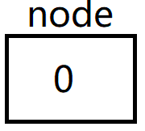
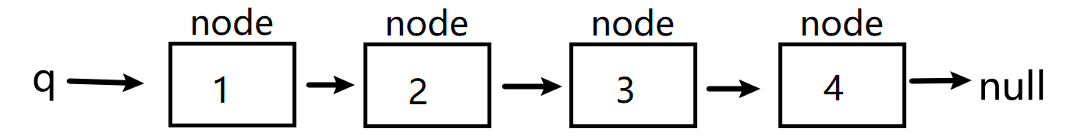

第五次排序
建立一个newnode，其数据数值等于原表
此时的q
由于q->next不为空开始判断
此时的newnode
本次判断过后q的位置没有变化
//插入
排序结束

